Slide 1
감성어 처리기반
음악 추천형 챗봇
20150269 장두혁
20150219 김병일
20150249 신상수

Slide 2
목차
1.프로젝트 개요
2.프로젝트 설계 내용
3. 프로젝트의 결과
4. 결론 및 향후발전 방향

Slide 3
1.프로젝트 개요
챗봇(Chat bot)
인간에게 도움을 주기 위해 만들어진 AI이지만 현실은 배달 혹은 주문, 기업체 문의에 대한 답변형 챗봇이 주를 이루는게 현실이다.
이러한 챗봇을 조금 더 인간에게 심리적이나 감정적으로 도움을 주기 위해 개발
기술의 발달로 인해 음악적 감성과 기술의 조화
감성
치유
음악
AI
Big Data

Slide 4
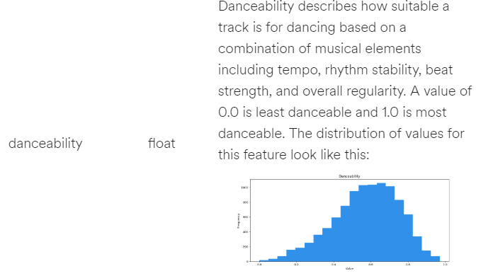
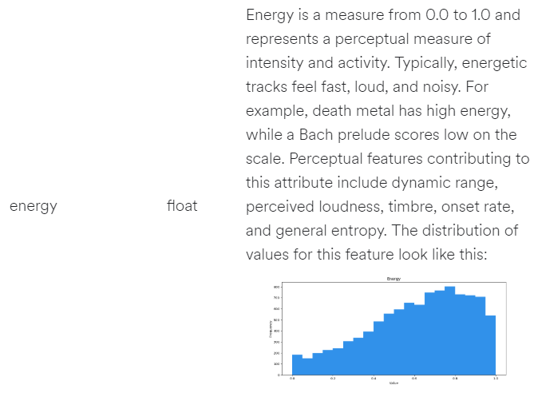
1.프로젝트 개요(음악 데이터 분류)
Music Data의 속성을 사용하여 음악 데이터를 세세하게 분류

Slide 5
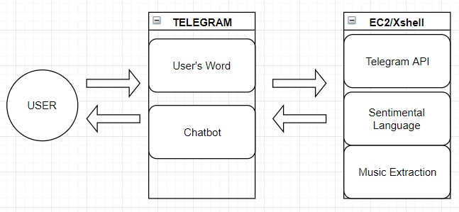
1.프로젝트 개요(전체 구조도)
EC2/SHELL을 통해
Telegram API,
Sentimental Language,
Music
을 구동하고
Telegram과 통신

Slide 6
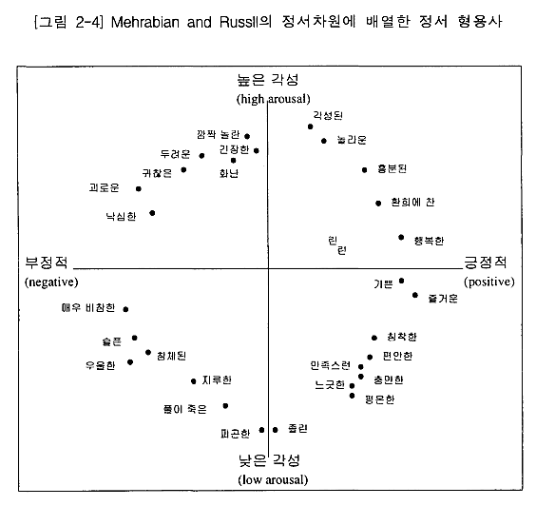
1.프로젝트 개요(감정 분석)
감성어 기분석 사전을 통해
감성을 좀 더 세세하게 분류

Slide 7
1.프로젝트 개요(음악 데이터 분류)
Music Data의 속성을 사용하여 음악 데이터를 세세하게 분류

Slide 8
2.프로젝트 설계 내용
1
3
5
주제 회의 및
조사
챗봇 모델 구현
형태소 분석기 사용
감성어 사전 추가
디버깅
테스트
1~3주차
4~6주차
7~9주차
10~12주차
13~15주차
2
4
프로시딩 작성
제안서 작성
텔레그램 연동
감성어 사전 연동
클라우드 서버 구축

Slide 9
2.프로젝트 설계내용
데이터 분석
챗봇 개발
서버 구축 및 연결

Slide 10
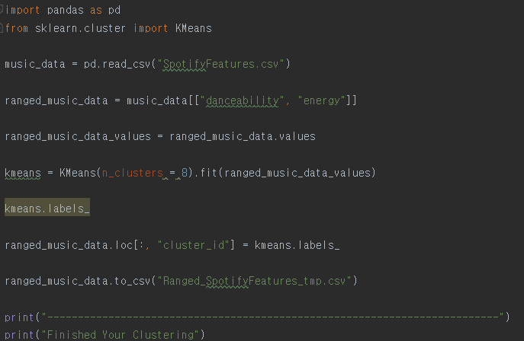
2.프로젝트 설계 내용(데이터 분석)
Python의 Pandas 와 sklearn을 사용하여
Spotyfy의 음원 데이터를 추출 및 클러스터링 하여 챗봇에 적합한 데이터로 분류

Slide 11
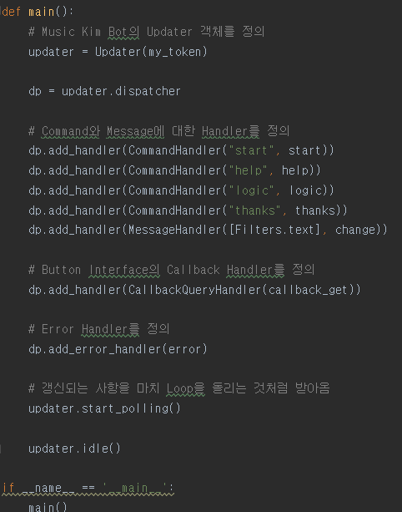
2.프로젝트 설계 내용(챗봇 개발)
Telegram chatbot
에 추가될 각 기능의
Handler 구현

Slide 12
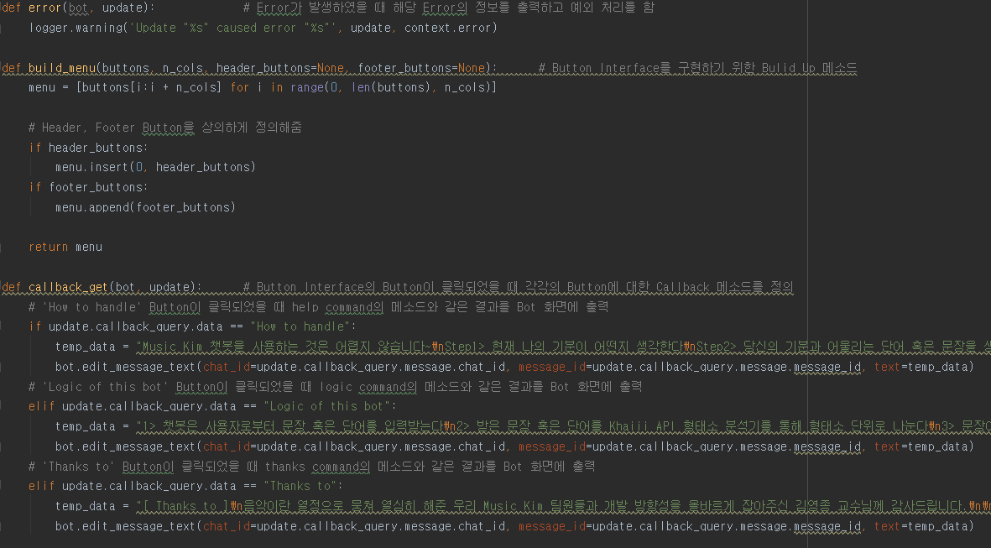
2.프로젝트 설계 내용(챗봇 개발)
Python을 기반으로 Telegram Error컨트롤과
인터페이스를 구현(버튼을 눌렀을 때 실행 되는 event 구현)

Slide 13
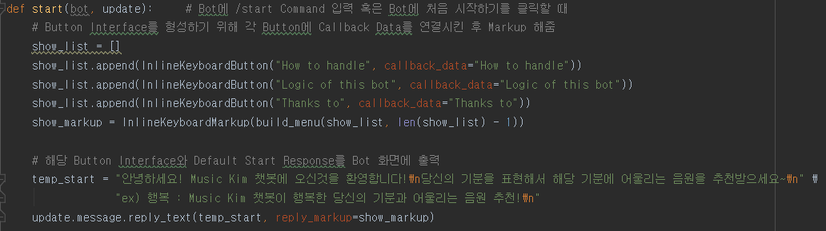
2.프로젝트 설계 내용(챗봇 개발)
Start 명령을 Command로 입력하거나 버튼을 눌렀을 때 Event

Slide 14
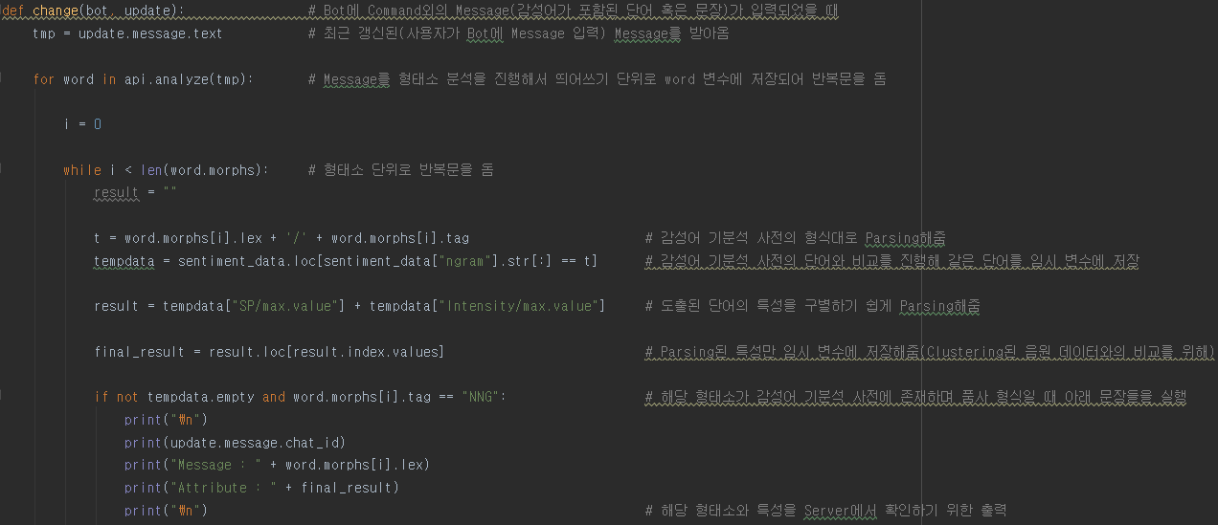
2.프로젝트 설계 내용(챗봇 개발)
사용자가 챗봇을 통해 Message를 입력하였을 경우 감성어 사전을 통해 Message를 분석

Slide 15
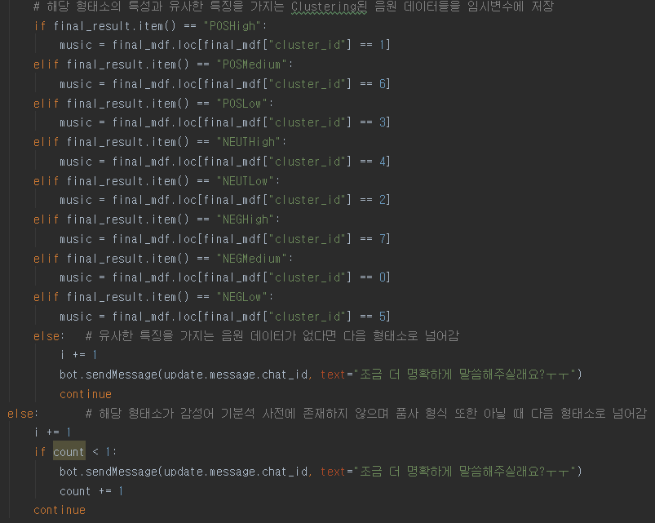
2.프로젝트 설계 내용(챗봇 개발)
감성어 사전을 통해
분석된 감성을
각각의 감정에 맞게 Clustering된 음원 데이터와 매칭

Slide 16
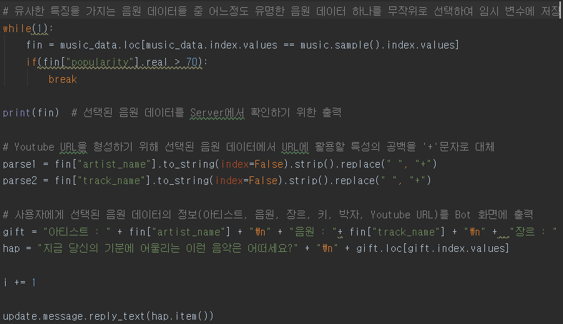
2.프로젝트 설계 내용(챗봇 개발)
매칭 되어진 데이터를 임시변수에 저장한 뒤 음원데이터의 정보나 URL등을 챗봇에 출력

Slide 17
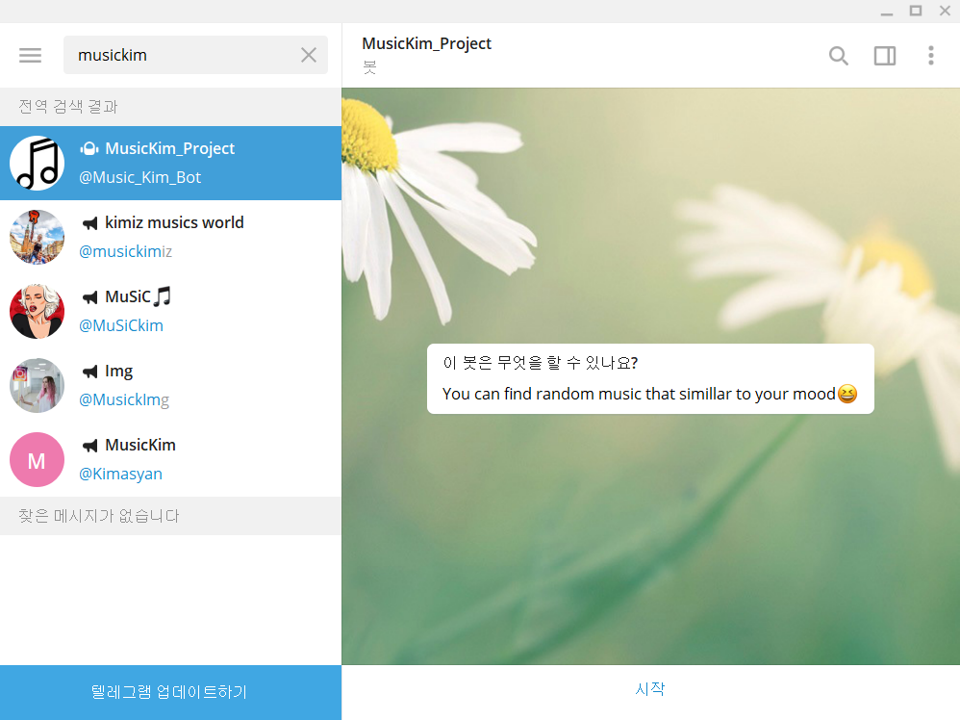
3.프로젝트 구현 결과

Slide 18
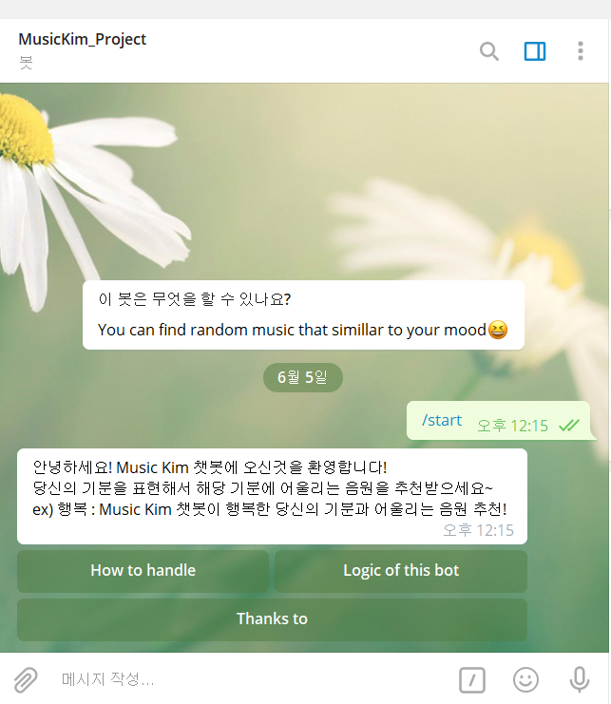
3.프로젝트 구현 결과

Slide 19
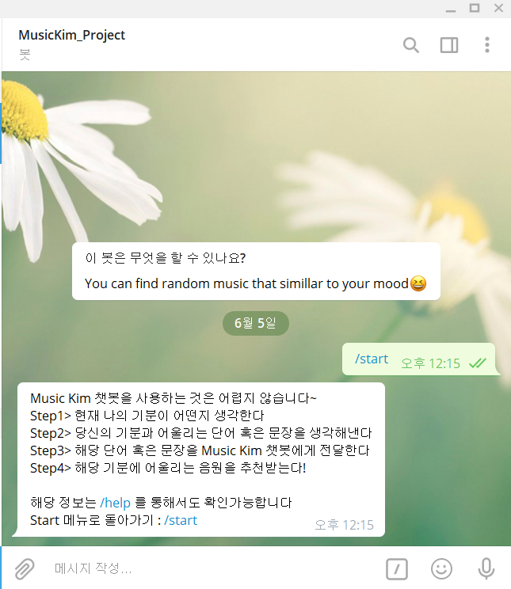
3.프로젝트 구현 결과

Slide 20
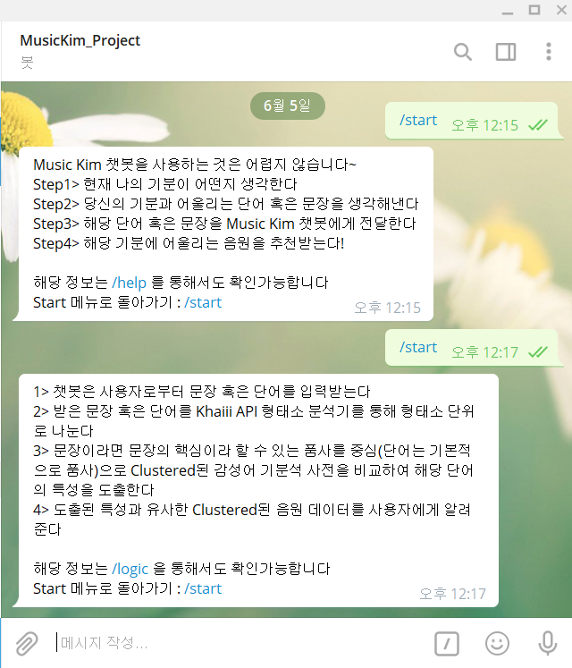
3.프로젝트 구현 결과

Slide 21
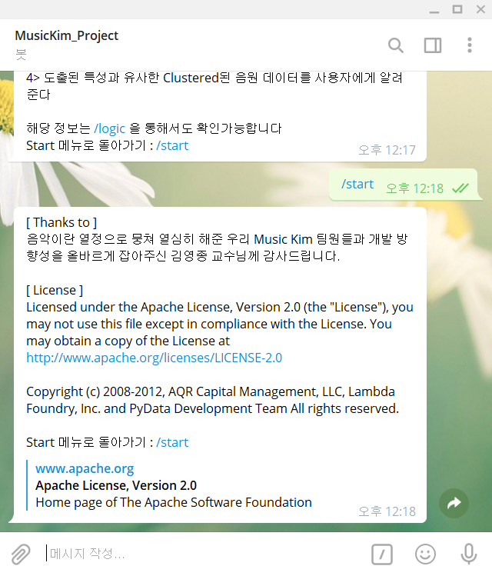
3.프로젝트 구현 결과

Slide 22
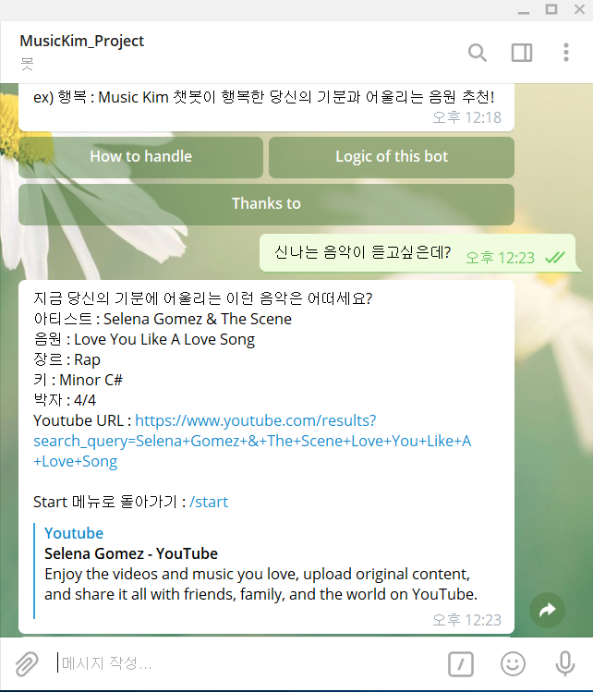
3.프로젝트 구현 결과

Slide 23
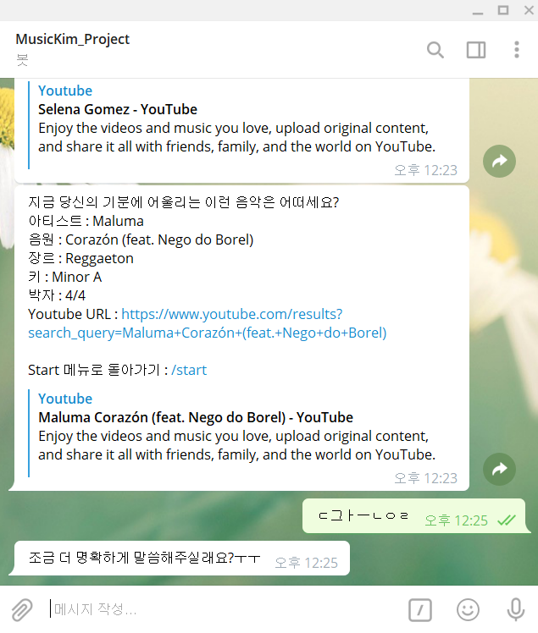
3.프로젝트 구현 결과

Slide 24
4.결론 및 향후발전 방향
결론
발전 방향
음원 데이터의 속성을 기반으로 클러스터링을 통해 음원 데이터를 분류하였다.
이러한 데이터를 기반으로 사용자의 말을 형태소 단위로 나누어 감정을 인식해 어울리는 음악을 추천해주는 챗봇을 개발하였다.
문맥을 반영한 깊이 있는 자연어 분석을 통하여 보다 나은 감성어 반영을 이루어지게 개선해 나가야 함
단순한 음원추천의 방식이 아닌 대화형 음원 추천의 방식으로 나아가야 함

Slide 25
Question & Answer

